Slide 1

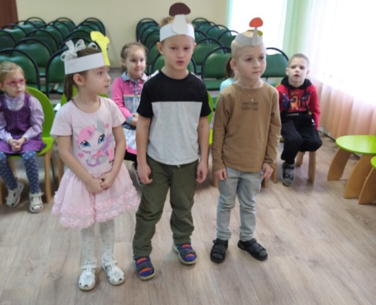
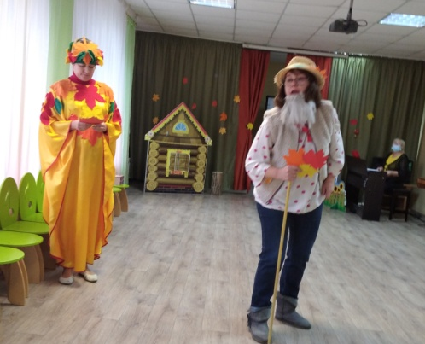
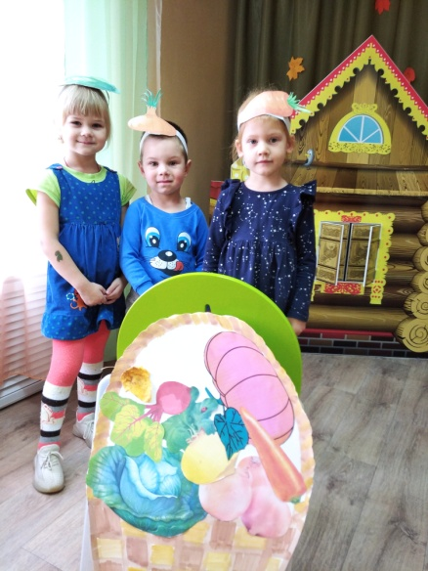
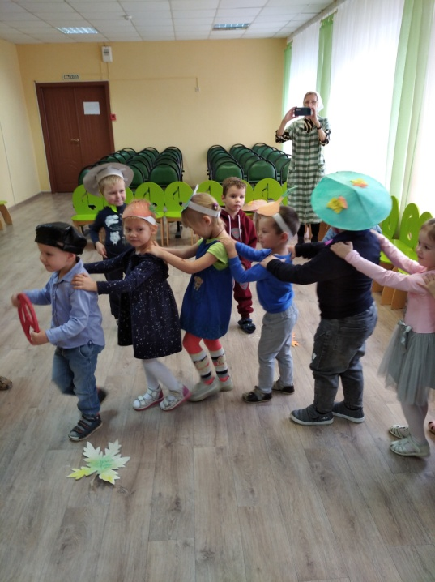
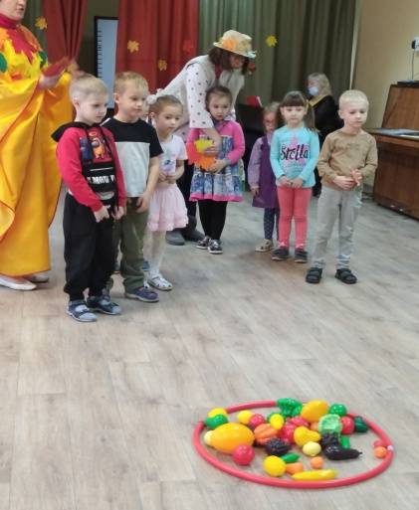
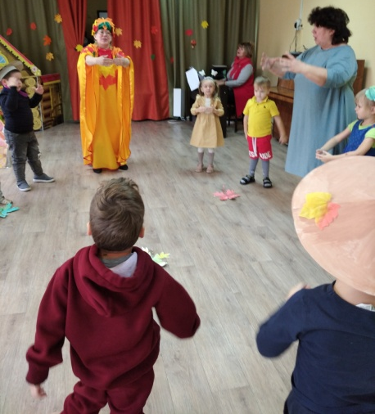
Традиционно, в октябре, в нашем детском саду проходят осенние праздники.
В гости к ребятам пришли грибочки, старичок – лесовичок.
И сама Осень-красавица заглянула к ним в гости, принесла гостинцы: фрукты и овощи. Вместе с Осенью воспитанники отправились в увлекательное путешествие в осенний лес и на огород. Пели песни, исполняли танцы, играли в веселые игры, отгадывали осенние загадки, рассказывали стихи. А самым ярким и запоминающимся эпизодом стал сюрпризный момент – корзина с яблоками от Осени для всех ребят!

